Slide 1

PRIRODOSLOVNO-MATEMATIČKI FAKULTET
Kemijski odsjek
Kinetički kontrolirana sinteza bioaktivnih molekula usmjerena biomakromolekulama
F. Mancini, M. Y. Unver, W. A. M. Elgaher, V. R. Jumde, A. Alhayek, P. Lukat, J. Herrmann, M. D. Witte, M. Kçck, W. Blankenfeldt, R. Meller, A. K. H. Hirsch, Chem. - Eur. J. 26 (2020) 14585–14593.
Toni Divjak, mag. chem.
Kemijski seminar 1
Doktorski studij Kemija, smjer: Organska kemija
Zagreb, 2024. godina

Slide 2
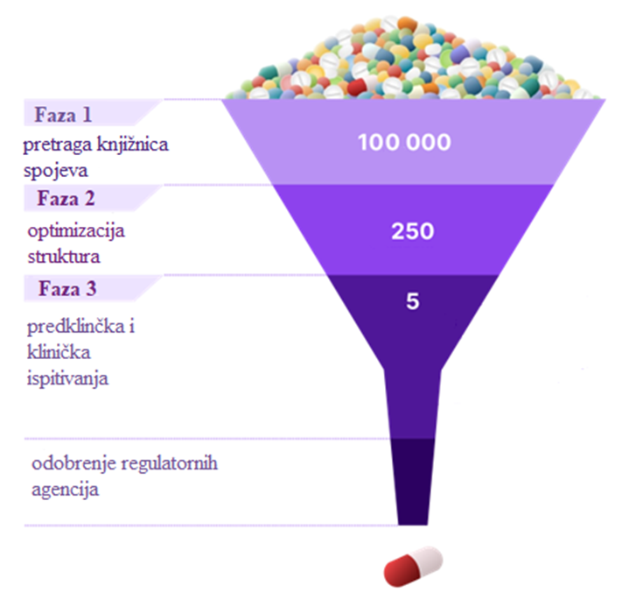
Uvod
proces istraživanja bioaktivnih molekula – dugotrajan, skup i složen proces
razvoj novih metoda s ciljem ubrzavanja procesa pretrage novih bioaktivnih molekula
reakcije koje se izvode uz dodatak biomakromolekula: biološka meta usmjerava nastanak malih bioaktivnih molekula
Shematski prikaz smanjiva broja struktura potencijalnih lijekova tijekom njihova razvoja.¹
1. How Curation of Biomedical Data Can Accelerate the Drug Discovery Process?, 17. svibnja 2023., Elucidata, https://www.elucidata.io/blog/how-curation-of-biomedical-data-can-accelerate-the-drug-discovery-process (pristupljeno 25.03.2024.)

Slide 3
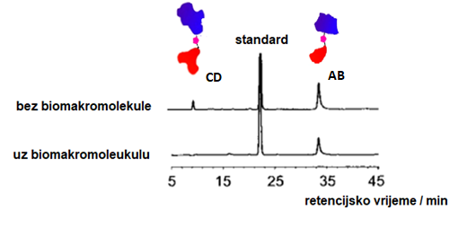
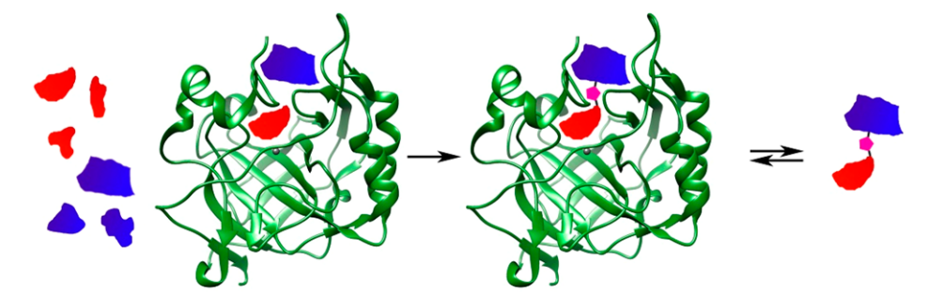
Kinetički kontrolirana sinteza usmjerena biomakromolekulama
prvi korak selektivno vezanje malih molekula s reaktivnim fragmentima u specifične džepove biomakromolekule
male molekule s reaktivnim fragmentima u dobroj orijentaciji i prostorno blizu - ireverzibilne reakcije
Shematski prikaz kinetički kontrolirane sinteze usmjerena biomakromolekulama.²
HPLC kromatogrami tijekom praćenja reakcije u prisutnosti i bez prisutnosti biomakromolekule.³
2. H. Antti, M. Sellstedt, ACS Med. Chem. Lett 9 (2018) 351–353.
3. R. Nguyen, I. Huc, Angew. Chem., Int. Ed. 40 (2001) 1774–1776.

Slide 4
Kinetički kontrolirana sinteza usmjerena biomakromolekulama
prva reakcija - Chase i Tubbs⁴ 1969. godine tijekom istraživanja enzima karnitin- acetiltransferaze
primijećena inhibicija enzima dodatkom karnitina i koenzima A alkilirajućih reagensa u reakcijsku smjesu (tercijarni kompleks između koenzima A i karnitina – CoA-Cn adukt)
Shematski prikaz prve kinetički kontrolirane sinteze uz dodatak biomakromolekule. Karnitin-acetiltransferaza selektivno veže male molekule s reaktivnim fragmentima pri čemu dolazi do ireverzibilne reakcije u kojoj nastaje koenzim A-karnitin adukt (CoA-Cn).⁴
4. J. F. A. Chase, P. K. Tubbs, Biochem. J. 111 (1969) 225–235.

Slide 5
Analiza reakcija
Shematski prikaz reakcija koje koriste tijekom kinetički kontrolirane sinteze uz dodatak biomakromolekula.⁵
5. D. Bosc, V. Camberlein, R. Gealageas, O. Castillo-Aguilera, B. Deprez, R. Deprez-Poulain, J. Med. Chem. 63 (2020) 3817–3833.

Slide 6
Analiza reakcija
Shematski prikaz reakcija koje koriste tijekom kinetički kontrolirane sinteze uz dodatak biomakromolekula.⁵

Slide 7
Klase biomakromolekula
Najčešće biomakromolekule enzimi (72 %)
Među enzimima – hidrolaze i transferaze
Među hidrolazama dominiraju esteraze (acetilkolinesteraza s 11 literaturno opisanih primjera)
Analiza klasa bioloških meta korištenih u reakcijama kinetički kontrolirane sinteze uz dodatak biomakromolekula.⁶
6. M. Unver, R. Gierse, H. Ritchie, A. Hirsch, J. Med. Chem. 61 (2018) 9395–9409.

Slide 8
Praktični aspekti provedbe eksperimenata
obično traje 24 sata pri temperaturi 37 °C
koncentracija molekula s reaktivnim fragmentima visoka (u rasponu od 3 µM do 600 µM)
približno stehiometrijska koncentracija biomakromolekule (u rasponu od 0,37 µM do 320 µM)
način detekcije masena spektrometrija (85 % literaturno opisanih primjera).
najčešće se koristi LCMS-MS, LC-HRMS (HRTOF/Orbitrap) ili MS-DIOS metoda

Slide 9
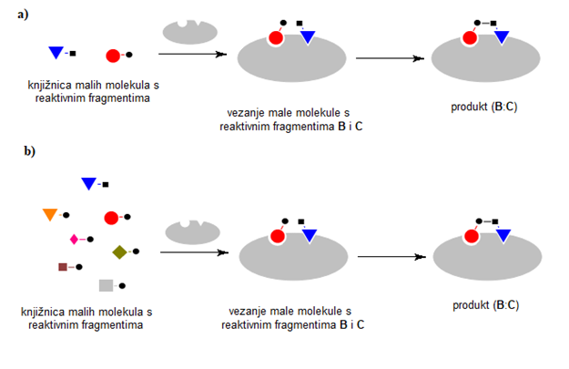
Praktični aspekti provedbe eksperimenata
sintetičke kontrole
kontrolne reakcije – negativna kontrola
  u puferu (bez dodatak biomakromolekule)
  uz goveđi serumski albumin (BSA)
  biomakromolekula inhibirana snažnim inhibitorom
format knjižnice
  binarni pristup
  multikomponentni pristup
  ortogonalni pristup
Shematski prikaz formata knjižnice kinetički kontrolirane sinteze uz dodatak biomakromolekula:
a) binarni pristup, b) multikomponentni pristup.⁷
7. D. Bosc, J. Jakhlal, B. Deprez, R. Deprez-Poulain, Future Med. Chem. 8 (2016) 381–404.

Slide 10
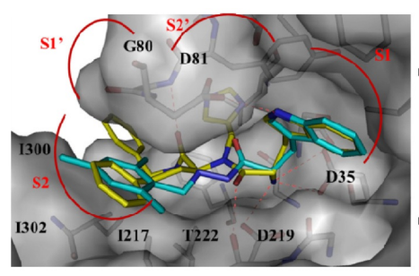
Primjer iz prakse kinetički kontrolirane Ugijeve reakcije uz dodatak biomakromolekule
Mancini i suradnici⁸
biomakromolekula: endotiapepsin
uzor za razvoj knjižnice prethodno literaturno opisani acilhidrazon I (IC₅₀ = 12,8 ± 0,4 µM)
Prikaz rendgenske strukture endotiapepsina u kompleksu s inhibitorom I (PDB: 4KUP) čija je struktura preklopljena s inhibitorom II.⁸
Prikaz strukture inhibitora I i II^{8,9}
8. F. Mancini, M. Y. Unver, W. A. M. Elgaher, V. R. Jumde, A. Alhayek, P. Lukat, J. Herrmann, M. D. Witte, M. Kçck, W. Blankenfeldt, R. Meller, A. K. H. Hirsch, Chem. - Eur. J. 26 (2020) 14585–14593.
9. M. Mondal, N. Radeva, H. Köster, A. Park, C. Potamitis, M. Zervou, G. Klebe, A. Hirsch, Angew. Chem., Int. Ed. 53 (2014) 3259–3263.

Slide 11
Primjer iz prakse kinetički kontrolirane Ugijeve reakcije uz dodatak biomakromolekule
Ugijeva reakcija u četverokomponentoj inačici
Passerinijeva reakcija - glavna nuzreakcija
eksperimentalni uvjeti: reakcijska smjesa u kojoj su komponentne Ugijeve reakcije (100 µM) otopljene u fosfatnom puferu uz dodatak endotiapepsina (25 µM) nakon 18 sati na sobnoj temperaturi analizirani UPLC-TQD-SIR instrumentom
Prikaz knjižnice malih molekula s reaktivnim fragmentima korištene tijekom kinetički kontrolirane Ugijeve reakcije u četverokomponentnoj inačici uz dodatak endotiapepsina.⁸

Slide 12
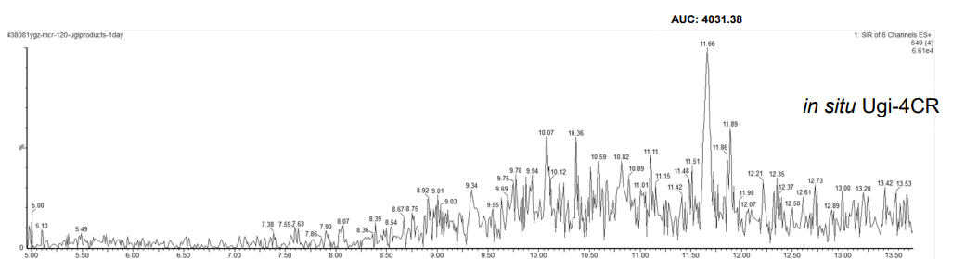
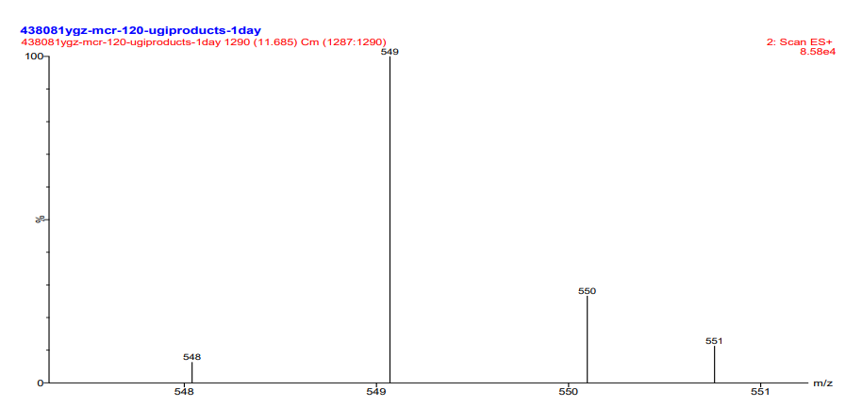
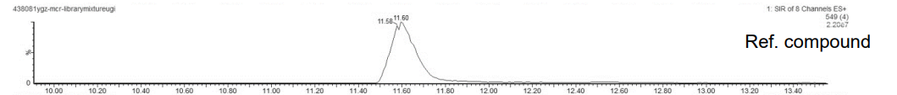
Prikaz dobivenih rezultata
a)
d)
b)
c)
Prikaz UPLC-TQD-SIR kromatograma tijekom kinetički kontrolirane Ugijeve reakcije u četverokomponentnoj inačici uz dodatak endotiapepsina – uočen nastanak a) produkta 1 na R_{t} 11,66 min (prikazana struktura, označeno crveno), UPLC-TQD-SIR kromatograma produkta 1 dobivenog klasičnom organskom sintezom; c) UPLC-TQD-SIR analiza produkta 1 ([M+H]⁺ = 549), R_{t} = 11,6 min, d) struktura produkta

Slide 13
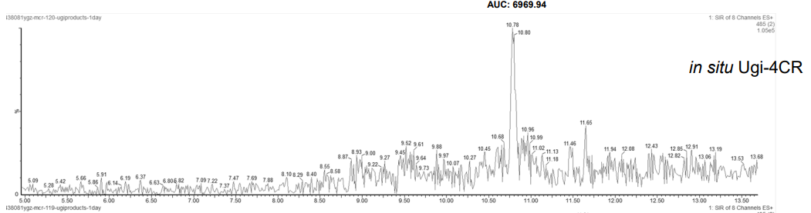
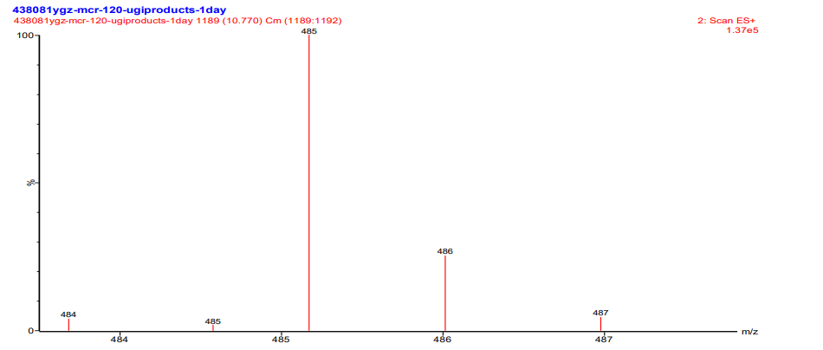
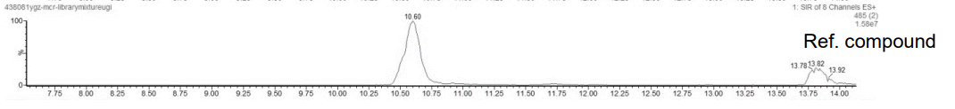
Prikaz dobivenih rezultata
a)
d)
b)
c)
Prikaz UPLC-TQD-SIR kromatograma tijekom kinetički kontrolirane Ugijeve reakcije u četverokomponentnoj inačici uz dodatak endotiapepsina – uočen nastanak a) produkta 2 na R_{t} 10,70 min (prikazana struktura, označeno crveno), UPLC-TQD-SIR kromatograma produkta 2 dobivenog klasičnom organskom sintezom; c) UPLC-TQD-SIR analiza produkta 2 ([M+H]⁺ = 485), R_{t} = 10,70 min, d) struktura produkta

Slide 14
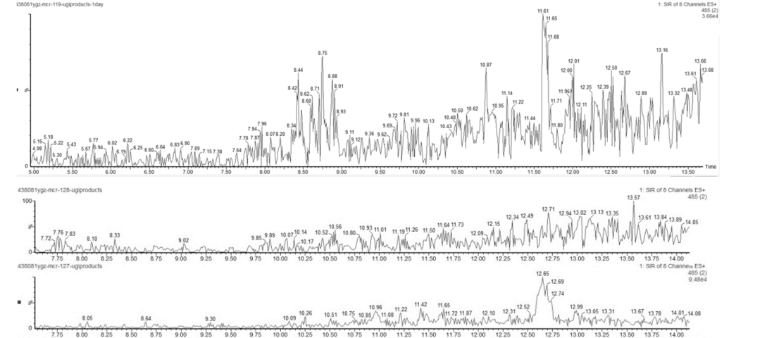
Negativne kontrole
a)
d)
b)
c)
Prikaz UPLC-TQD-SIR kromatograma negativnih kontrola Ugijeve reakcije a) fosfatni pufer; uz goveđi serumski albumin; c) uz snažni kompetitivni inhibitora sakuinavir – K_{i} = 48 nM; d) struktura sakuinavira.⁸

Slide 15
Prikaz knjižnice spojeva
Prikaz struktura spojeva korištene tijekom kinetički kontrolirane Ugijeve reakcije uz dodatak endotiapepsina (označene su izmjerene IC₅₀ vrijednosti).⁸

Slide 16
Zaključak
kinetički kontrolirana sinteza uz dodatak biomakromolekule u jednom koraku povezana sinteza i pretraga knjižnice bioaktivnih molekula
nedostak – može se koristiti tek u analitičke svrhe (produkti u reakcijskoj smjesi u tragovima) i malo literaturno opisanih primjera korištenja višekomponentnih reakcija
prikazan primjer iz prakse korištenja kinetički kontrolirane Ugijeve reakcije u četverokomponentnoj inačici uz endotiapepsin kao biološku metu
u prikazanom primjeru uočen nastanak dva produkta koji su se nakon klasične sinteze Ugijevih produkata i određivanje IC₅₀ vrijednosti pokazali kao najbolji inhibitori od cijele knjižnice spojeva

Slide 17
Hvala na pažnji!

